Slide 1
Балаклеївська спеціалізована школа І-ІІІ ступенів №1 імені Євгенії Гуглі
Розвиток фізики як науки
Підготувала
учениця 8 класу
Дмитренко Тетяна

Slide 2
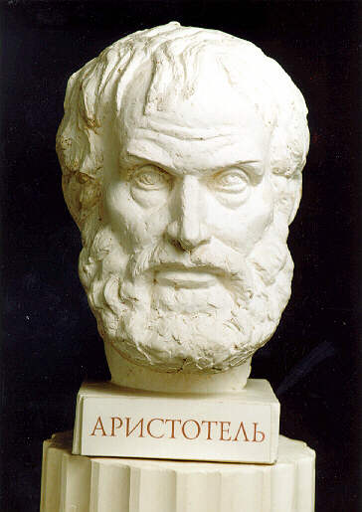
Зародження фізики
Слово «фізика» походить від давньогрецького слова «природа» . Так назвав першу відому нам наукову працю про природні явища давньогрецький учений Арістотель, який жив у 4-му столітті до нашої ери.

Slide 3
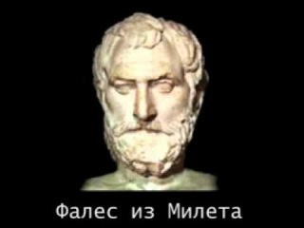
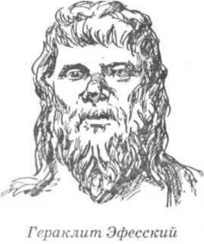
Розвиток фізики
Від Фалеса із Мілета (бл. 625—547 до н.е.) беруть початок наші знання з електрики й магнетизму. Він описав властивості натертого бурштину притягати легкі тіла, а магніту — залізо. Його наступником був Анаксімандр (610—546 до н.е.), який висловив думку про єдність матеріального світу. Геракліт з Ефеса (594—475 до н.е.) стверджував, що все існує і у той же час не існує, бо все тече.

Slide 4
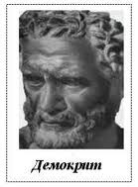
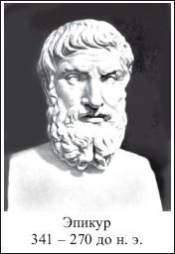
Розвиток фізики
Демокріт (460—370 до н.е.) перший з наївно матеріалістичних позицій пояснив, що всі тіла складаються з найдрібніших матеріальних частинок — атомів, що немає нічого, крім атомів і пустоти. Основна теза Демокріта — вічність і незнищуваність матерії. Епікур (341—270 до н.е.) стверджував, що всі тіла складаються з неподільних, щільних частинок, які розрізняються формою, вагою, величиною. Він також визнавав існування атомів і пустоти, стверджував вічність матерії.

Slide 5
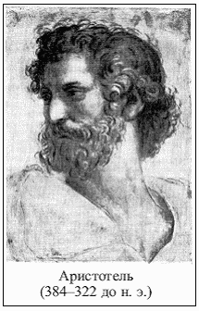
Розвиток фізики
Значний внесок у розвиток механікизробив Арістотель. Він не тільки дав означення механіки як науки, а й детально вивчав розбіжності тиску й удару, зробив важливий внесок у розв'язок задачі про важіль, увів поняття про два роди рухів — природні й вимушені, дав класифікацію руху тіл. Архімед (бл. 287—212 до н.е.) у дослідженнях значну увагу приділяв статиці.

Slide 6
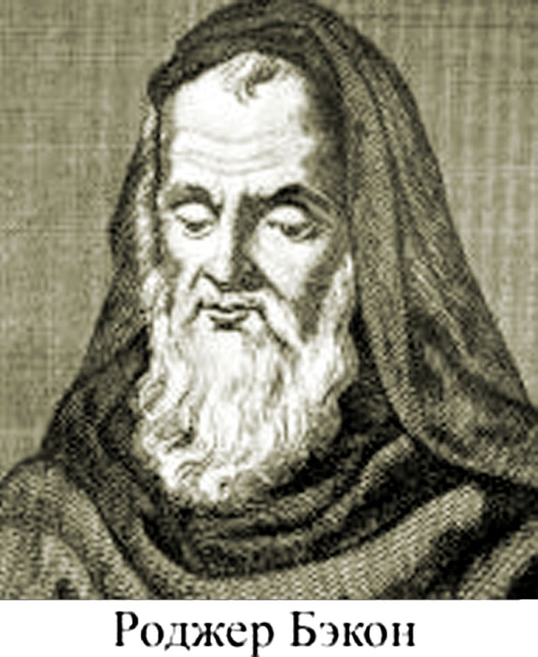
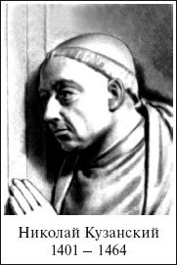
Розвиток фізики
У XIII ст. з'явився провісник нової експериментальної науки Роджер Бекон (1214—1294), який стверджував, що істинне знання здобувається дослідно; сам багато експериментував, зокрема дізнався про склад пороху, досліджував властивості пари, винайшов способи одержання у чистому виді фосфору, магнію, вісмуту тощо. Микола Кузанський (1401—1464) висловив думку про матеріальну єдність світу. Йому належать відомі досліди з вимірювання часу падіння різних тіл: дерева, каміння, свинцевої кулі тощо.

Slide 7
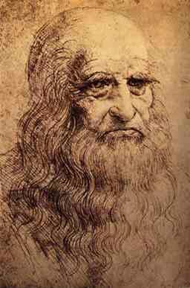
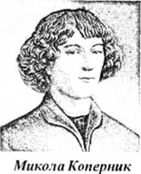
Розвиток фізики
Леонардо да Вінчі (1452—1519) вважав найправильнішим дослідне вивчення природи, стверджуючи, що дослід був учителем тих, хто добре писав, і що мудрість — дочка досліду, бо тільки ґрунтуючись на ньому, можна дістати позитивні результати у дослідженні природи. Микола Коперник (1473—1543) у своїх працях не лише відкинув систему світу Птолемея, а й запропонував нову, геліоцентричну систему. З цього часу розпочалася наукова революція у природознавстві.

Slide 8
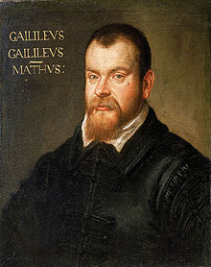
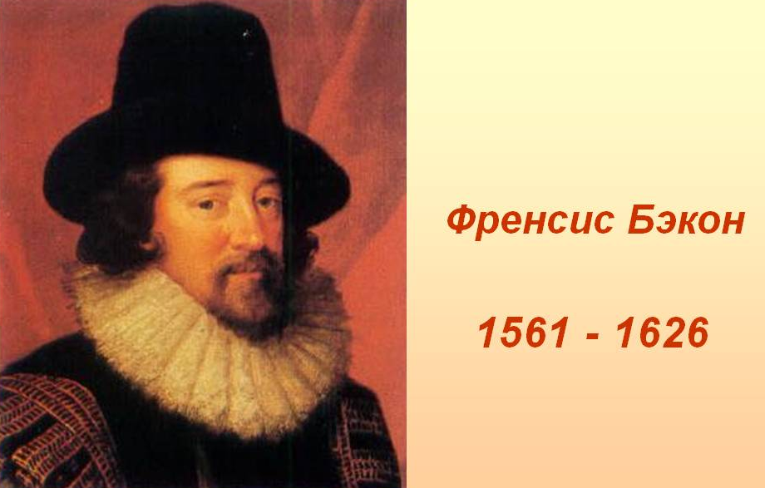
Розвиток фізики
Галілео Галілей (1564—1642), досліджуючи падіння різноманітних тіл, відкинув хибне твердження Арістотеля про залежність швидкості падіння тіл від їхньої ваги, доповнив і розвинув далі вчення Арістотеля про рух і розробив основи динаміки. Френсіс Бекон (1561—1626) виклав основний метод пізнання природи — метод індукції. Він приділив велику увагу питанню експерименту як абсолютно необхідній умові при виченні природи.

Slide 9
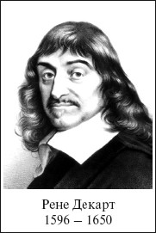
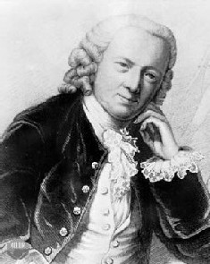
Розвиток фізики
Рене Декарт (1596—1650 ) дав чітке формулювання закону інерції і багато уваги приділив визначенню таких важливих понять, як маса, сила, тиск, удар тощо. Він вперше увів поняття про закон збереження кількості руху і сформулюв його: «...коли одне тіло зіштовхується з іншим, воно не може надати йому ніякого іншого руху крім того, що втрачає під час цього зіштовхування, як не може і відняти у нього більше, ніж одночасно придбати собі». Даниїл Бернуллі (1700—1782) вважається одним із найвидатніших фізиків і математиків свого часу. Так, Паризька академія десять разів присуджувала премії Д. Бернуллі за кращі дослідження з проблем математики і фізики.
Даниїл Бернуллі

Slide 10
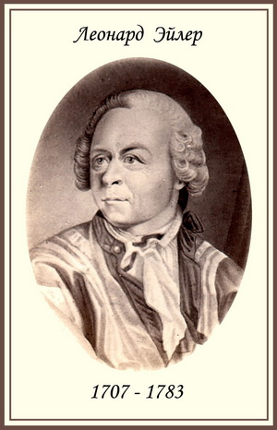
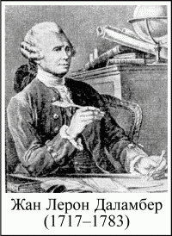
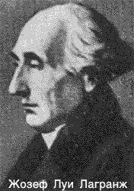
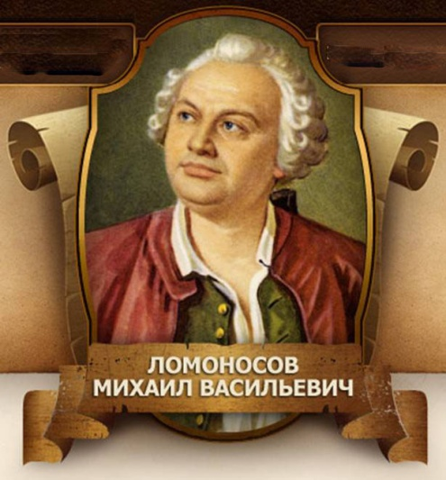
Розвиток фізики
Л. Ейлер (1707—1783) написав понад 860 праць, які становлять більше ніж 40 тис. друкованих сторінок. У 1736 р. у Петербурзі вийшла книга «Механіка, або наука про рух, викладена аналітично», яка стала важливою віхою у розвитку фізики. Ж. Даламбер (1717—1783) сформулював загальний принцип динаміки системи — так званий принцип Д'Аламбера, за яким рух системи точок відбувається так, що в кожний момент часу втрачені сили й сили (зв'язків) взаємно врівноважуються. Ж. Ла- гранж (1736—1813) остаточно затвердив нові аналітичні методи у механіці і створив аналітичну динаміку системи матеріальних точок. М. В. Ломоносов (1711—1765) уперше розробив основи молекулярно-кінетичної теорії, пояснив природу теплоти, сформулював закон збереження руху і матерії тощо.

Slide 11
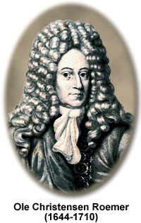
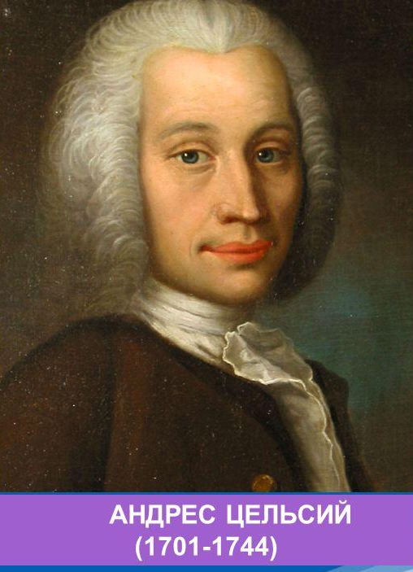
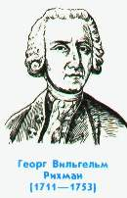
Розвиток фізики
Р. Реомюр (1683—1757) описав спиртовий термометр, шкала якого між точкою танення льоду (взятої ним за 80о) і точкою кипіння води була поділена на 80 рівних частин, А. Цельсій (1701—1744) запропонував у 1742 р. термометричну шкалу з основними точками 0о і 100о. Г. Ріхман (1711—1753) виконав важливі експериментальні дослідження з визначення впливу температури, форми і поверхні тіл та швидкості руху охолоджувального середовища на теплообмін, обґрунтував закон охолодження тіла, дослідив процеси випаровування залежно від стану середовища, температури.

Slide 12
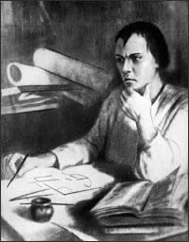
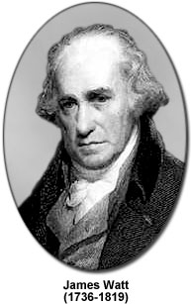
Розвиток фізики
Першу парову машину універсальної дії, яка забезпечила практичне застосування теплоти для механічних потреб, сконструював видатний російський теплотехнік І. Ползунов (1728—1766). У 1784 р. універсальну парову машину розробив англійський винахідник Д. Уатт (1736—1819), який вперше застосував у ній відцентровий регулятор з дросельною заслінкою для підтримування сталої кількості обертів вала. Універсальна машина Уатта завдяки значній економічності почала широко використовуватися.
Іван Ползунов

Slide 13
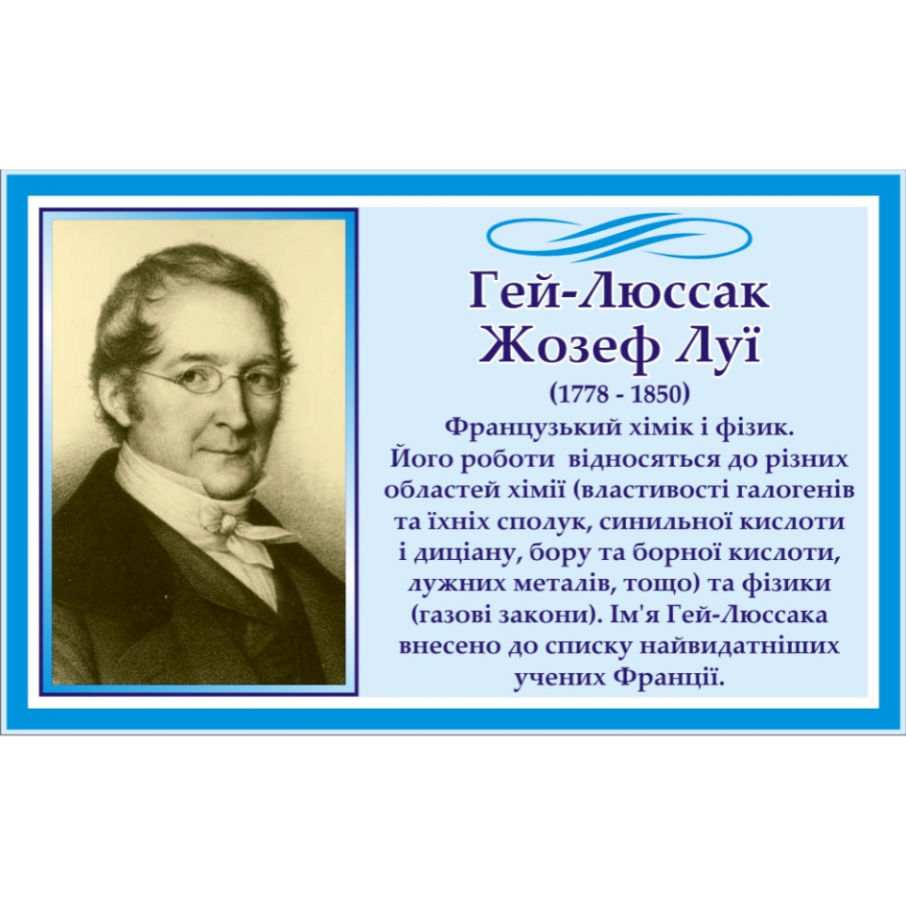
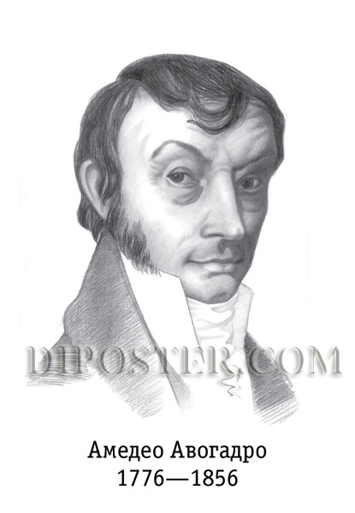
Розвиток фізики
Слід зауважити, що у першій чверті XIX ст. були встановлені, переважно дослідно, основні газові закони і запроваджені такі важливі поняття, як газова стала, питомі теплоємності газів, парціальний тиск газу тощо. У 1802 р. французький фізик Ж. Гей-Люссак (1778— 1850) відкрив закон. Паралельно з цими дослідженнями французький фізик Ж. Шарль (1746—1823) установив зв'язок між тиском газу, який займає сталий об'єм, і його температурою. Із закону Шарля неважко встановити існування температури, при якій майже припиняється рух молекул і яка дістала назву «абсолютного нуля». У 1811 р. італійський фізик А. Авогадро (1776—1856) сформулював важливе для фізики твердження, яке було назване законом Авогадро.

Slide 14
Дякую за увагу!

